Slide 1
Environnement socio-économique de l’entreprise et des services d'information
2ème partie – Structures organisationnelles des entreprises

Slide 2
Plan
Les fonctions (H. Fayol) et principales composantes de l’entreprise (H. Mintzberg)
De l’analyse de l’économie classique à celle de l’économie des coûts de transaction
Dialogue social et instances représentatives du personnel

Slide 3
Les fonctions (H. Fayol) et principales composantes de l’entreprise (H. Mintzberg) 1/2
→ 1916 : Henry Fayol, ingénieur français → Un des pionniers de la gestion d'entreprise + précurseurs du management
Fonctions techniques
Fonctions commerciales
Fonctions financières
Fonctions de sécurité
Fonctions comptables
Fonctions administratives

Slide 4
Les fonctions (H. Fayol) et principales composantes de l’entreprise (H. Mintzberg) 2/2
→ Années 1970-80 : Henry Mintzberg distingue 5+1 composantes fondamentales
Le centre opérationnel (ouvriers, vendeurs, expéditeurs, etc.)
Le sommet stratégique (PDG et cadres dirigeants)
La ligne hiérarchique (encadrement, directeurs d’usine, chefs d’ateliers, etc.)
La technostructure (experts, ingénieurs et cadres de la comptabilité, planification, méthodes, formation, etc.)
Les fonctions supports (conseil juridique, RH, réception, recherche, etc.)
L’idéologie
Des composantes qui doivent être coordonnées

Slide 5
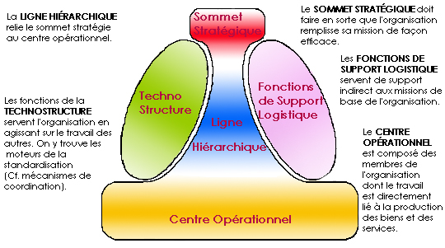

Slide 6
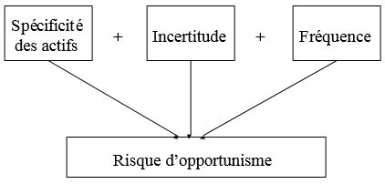
De l’analyse de l’économie classique à celle de l’économie des coûts de transaction (R. Coase & O. Williamson)
→ Le recours au marché n’est pas gratuit…
Introduction de la notion de coûts de transaction (R. Coase)
La théorie des coûts de transaction (O. Williamson)

Slide 7
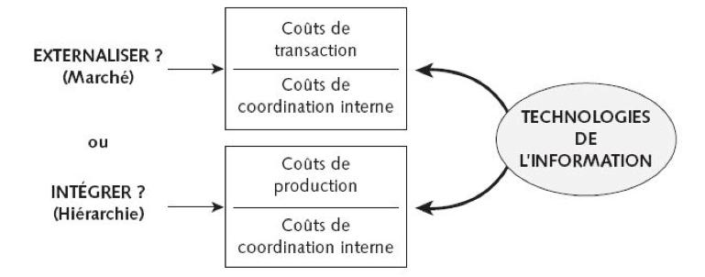

Slide 8
Dialogue social et instances représentatives du personnel
Avant le 1er janvier 2018 :
Le Délégué du Personnel (DP)
Le Comité d’entreprise (CE)
Le Comité d’Hygiène de Sécurité et des Conditions de Travail (CHSCT)
Le Délégué Syndical (DS)
À partir du 1er janvier 2018 (date limite : 1er juin 2020) :
Le Comité Social et Économique (CSE)
Le Délégué Syndical (DS)
https://www.service-public.fr/particuliers/vosdroits/N518

Slide 9
Références bibliographiques
Coase R. (1987 – 1937 1e ed.). « La nature de la firme », Revue française d’économie, vol. II/1, pp. 133–163. URL: https://www.persee.fr/doc/rfeco_0769-0479_1987_num_2_1_1132
Crozier M., Friedberg E. (2014 / 1977). L’acteur et le système. Les contraintes de l'action collective, Seuil, Paris.
Richet X. (2006, 3e édition). Économie de l’entreprise, Hachette, Paris.
Saussois J.-R. (2012). Les organisations. État des savoirs, Éditions Sciences Humaines, Auxerre.
Saussois J.-R., Yvrande-Billon A. (2007). Économie des coûts de transaction, La Découverte, Paris.

